Slide 1
人体的内环境与稳态
§1-1 细胞生活的环境

Slide 2
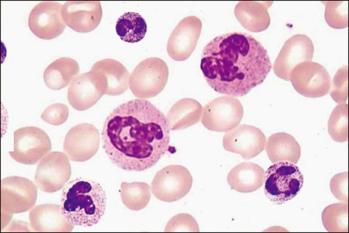
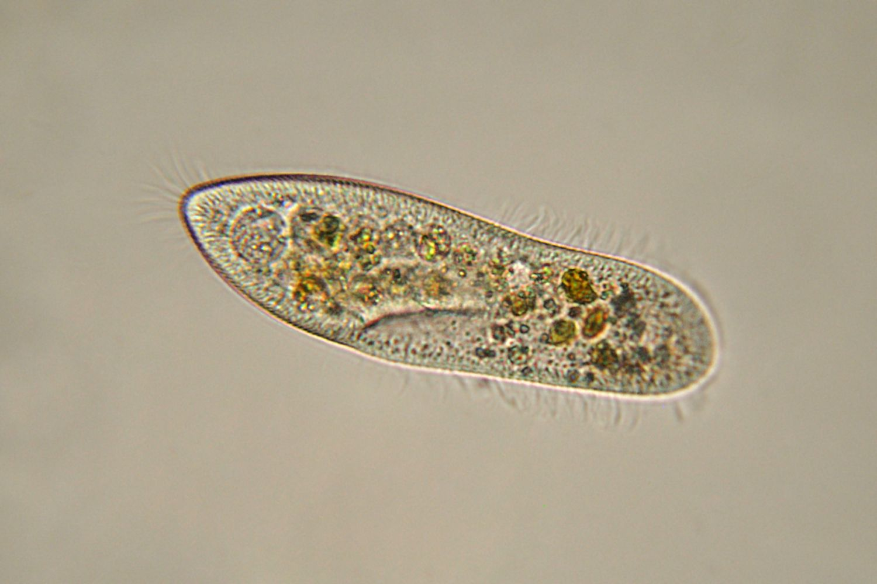
问题探讨
在初中的生物学课上，你曾观察过多种动物细胞的装片。右侧的两幅图片你一定还有印象。
讨论
图1和图2所示的各是什么细胞？他们分别生活在什么样的环境中，尝试说出他们生活环境的异同。
图1所示的是人血液中的血细胞，包括红细胞、白细胞等；图2所示的是单细胞动物草履虫。
血细胞生活在血浆中，草履虫直接生活在外界水环境中。
两者生活环境的相似之处：都是液体环境。不同之处：血细胞生活在血浆中，不直接与外界环境进行物质交换，而草履虫生活在外界环境中，直接与外界环境进行物质交换。
图1
图2
若将图1所示的细胞置于图2所示细胞的生活环境中，会发生什么变化？
若将血细胞置于草履虫生活的水环境中，血细胞会出现吸水膨胀直至破裂的现象。

Slide 3
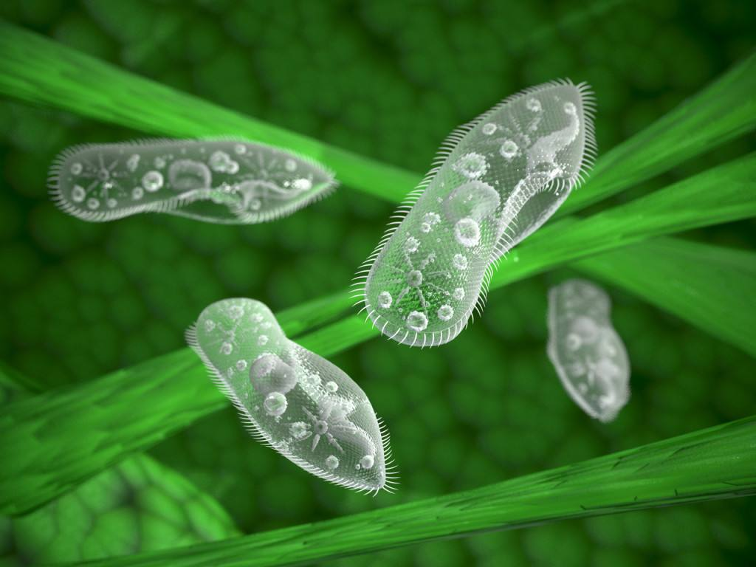
细胞生活的环境
单细胞生物
生活在水中的单细胞生物，如草履虫，可以直接从水里获取生存所必需的养料和O₂，并把废物直接排入水中。

Slide 4
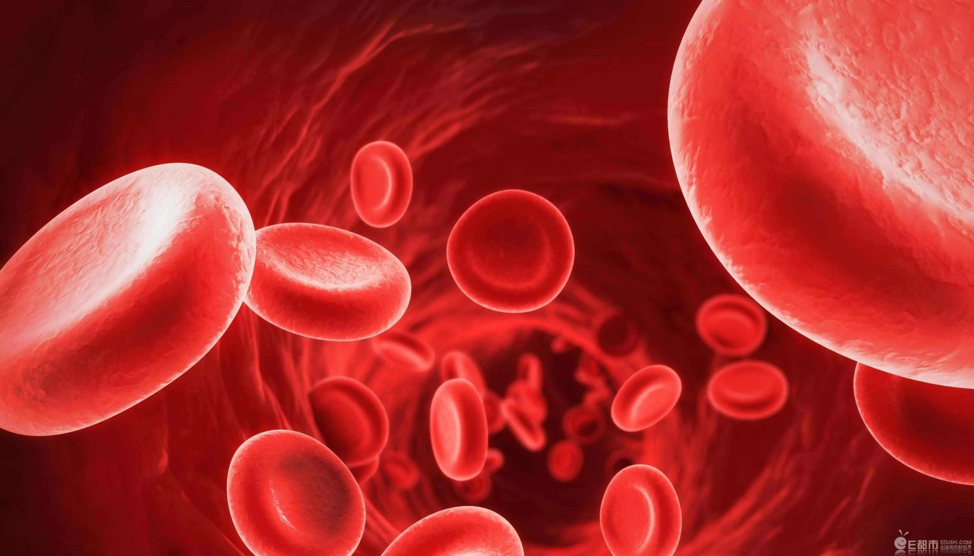
细胞生活的环境
多细胞生物
如人，组成身体的绝大多数细胞生活在细胞外液中。

Slide 5

体液
定 义
人体内含有的大量以水为基础的液体，这些液体统称为体液。
消化道、呼吸道内的液体、汗液、皮脂、尿液、泪液、乳汁等也是体液吗？
思考
Thinking
成 分
水、离子和化合物

Slide 6
体液
组 成
细胞内液：存在于细胞内，约占2/3。
细胞外液：存在于细胞外，约占1/3。
组织液
细胞内液
细胞外液
血浆
体液
淋巴液等
存在于细胞内，约占2/3
存在于细胞外，约占1/3

Slide 7
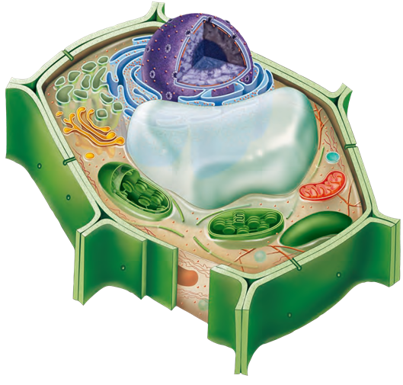
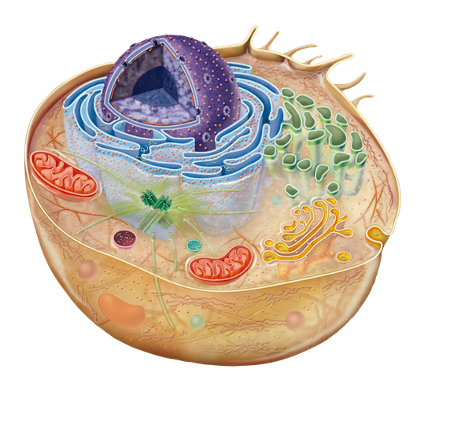
细胞内液
结合必修1学过的知识，举例说出细胞内液包含哪些液体？
思考
Thinking

Slide 8
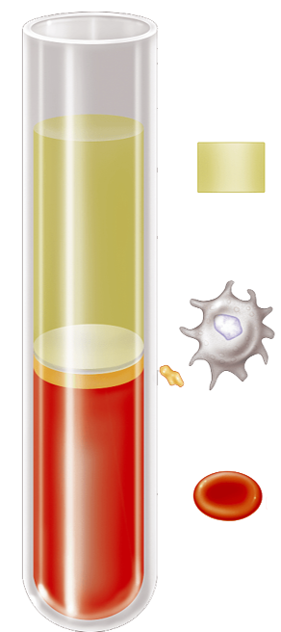
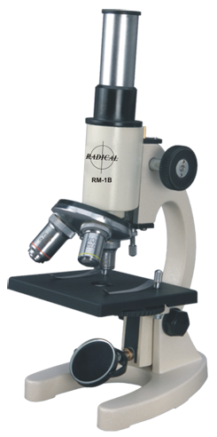
细胞外液
血液的组成
血浆
白细胞
血小板
血细胞
红细胞

Slide 9
细胞外液
血 浆
存在：血液中的液体成分
生活细胞：血细胞

Slide 10
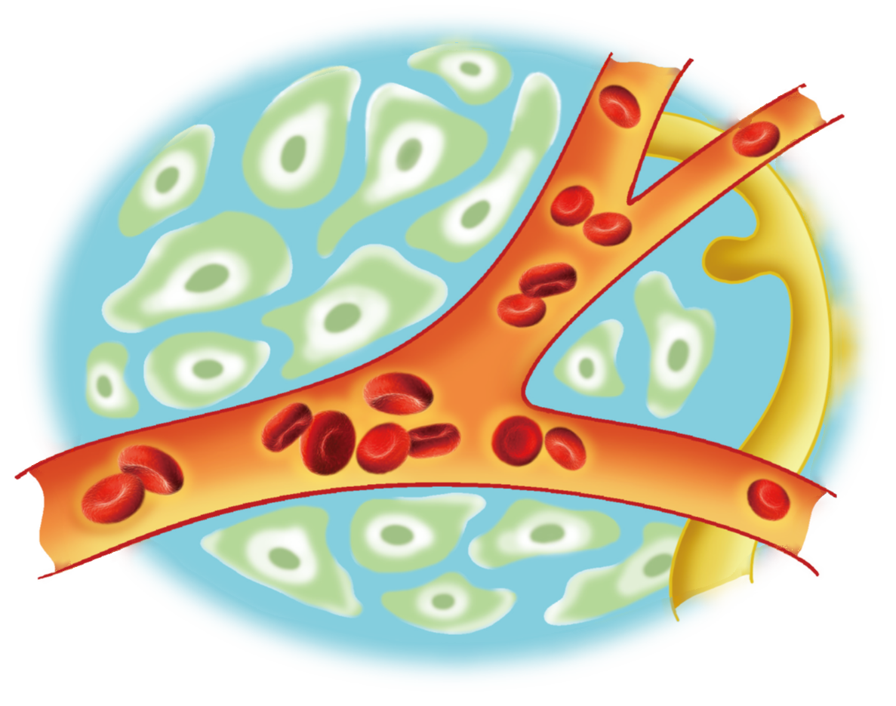
细胞外液
组织液
存在：组织细胞间隙的液体，又叫组织间隙液
形成：主要由血浆通过毛细血管壁渗出到细胞间而形成，大部分物质能够被重新吸收回血浆。
生活细胞：绝大多数细胞都浸浴在组织液中，是体内绝大多数细胞直接生活的环境。
作用：组织液为细胞提供营养物质，细胞的代谢产物也透过细胞膜进入组织液。
组织液

Slide 11
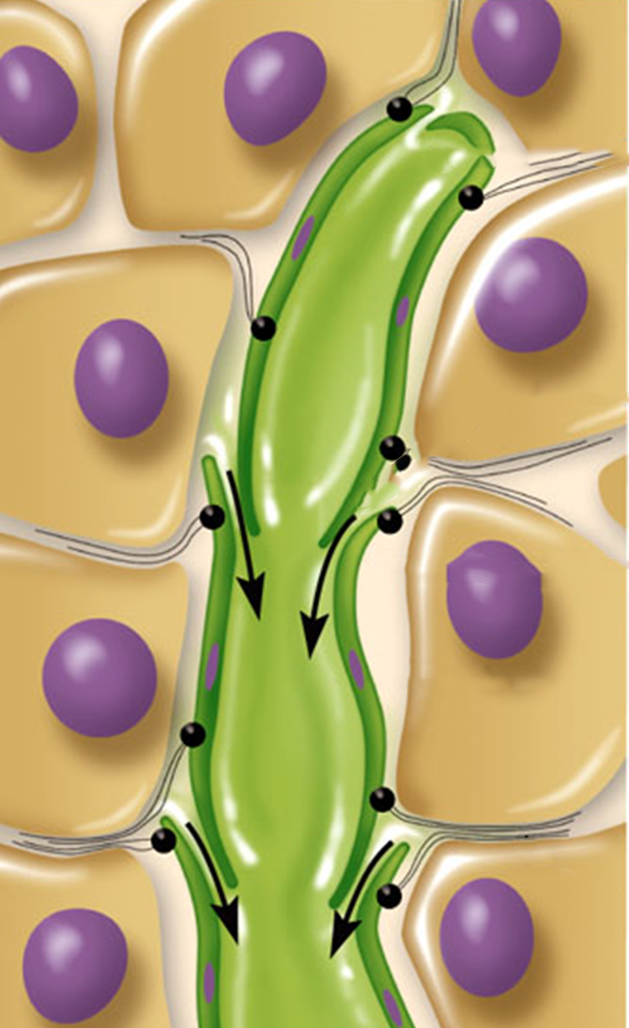
细胞外液
淋巴液
存在：存在于淋巴管中的液体
形成：是由一部分组织液经毛细淋巴管壁进入毛细淋巴管而形成的。淋巴液在淋巴管中流动，经过淋巴结等淋巴器官，并最终汇入血浆。
生活细胞：大量的淋巴细胞等
作用：协助机体抵御疾病。
淋巴液
汇入血浆

Slide 12
【思考·讨论】血浆、组织液和淋巴液之间的关系
为什么说细胞外液是细胞直接生活的环境？
提示：细胞外液是指存在于细胞外的体液，包括血浆、组织液和淋巴液等。血细胞直接生活在血浆中，体内绝大多数细胞直接生活在组织液中，大量淋巴细胞直接生活在淋巴液中。所以说，细胞外液是体内细胞直接生活的环境。
由细胞外液构成机体内细胞生活的液体环境，还叫内环境。

Slide 13
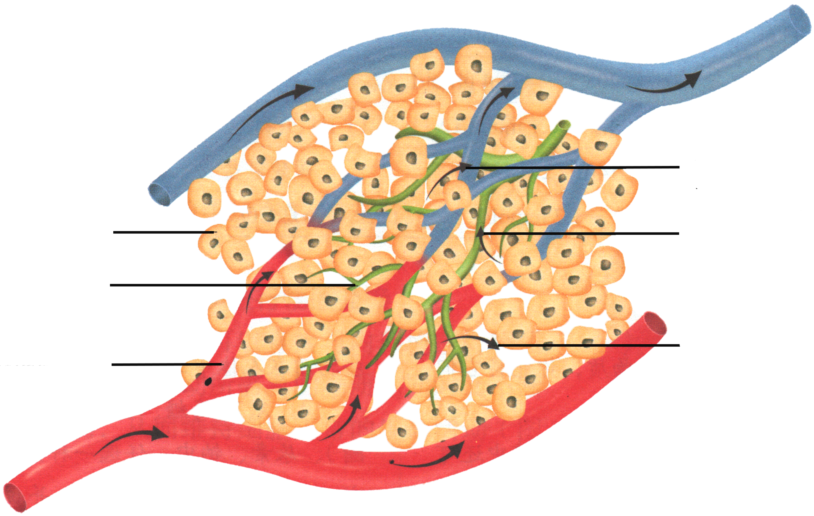
【思考·讨论】血浆、组织液和淋巴液之间的关系
血浆、组织液和淋巴液之间有什么内在联系？请依据下图绘制出能反映三者联系的模式图（用文字和箭头表示）。
提示：当血浆流经毛细血管时，水和一切能够透过毛细血管壁的物质可以在毛细血管动脉端渗出，进入组织细胞间隙而成为组织液，绝大多数的组织液在毛细血管静脉端又可以重新渗入血浆中。少量的组织液还可以渗入毛细淋巴管，形成淋巴液，淋巴液经淋巴循环由左右锁骨下静脉汇入血浆。它们之间的关系如下图所示。
微静脉
组织液中的物质返回血液循环系统
组织细胞
组织液中的物质进入淋巴系统
毛细淋巴管
血浆中的物质进入组织液
毛细血管
毛细血管壁
组织液
血浆
毛细淋巴管壁
淋巴循环
微动脉
淋巴液
血浆、组织液和淋巴液之间的关系

Slide 14
【思考·讨论】血浆、组织液和淋巴液之间的关系
为什么说全身的细胞外液是一个有机的整体？
提示：人体细胞外液主要由组织液、血浆和淋巴液等构成，它们虽然分布在人体不同部位（血浆位于血管内，组织液分布于组织细胞之间，淋巴液分布于淋巴管），但基本化学成分相同，并且彼此紧密联系，共同构成人体细胞生活的内环境。由此可见，全身的细胞外液是一个有机的整体。

Slide 15
【思考·讨论】血浆的化学组成
血浆的成分复杂，主要为水。科学家用化学的方法，测得人体血浆中部分成分的含量如下表。
血浆中这么多物质，你能将它们归归类吗？
成分 | 含量
丙氨酸氨基转移酶 | 9~60U/L*
总蛋白 | 65~85g/L
总胆红素 | 5~21μmol/L
碱性磷酸酶 | 45~125U/L
尿素 | 2.8~7.2μmol/L
肌酐 | 57~111μmol/L
尿酸 | 208.3~428.4μmol/L
葡萄糖 | 3.9~6.1mmol/L
乳酸脱氢酶 | 140~271U/L
三酰甘油 | 0~1.7mmol/L
成分 | 含量
总胆固醇 | 3.1~5.2mmol/L
钠 | 137~147mmol/L
钾 | 3.5~5.3mmol/L
钙 | 2.2~2.65mmol/L
磷 | 0.81~1.45mmol/L
镁 | 0.73~1.06mol/L
血清铁 | 11~30μmol/L
氯 | 99~110mmol/L
碳酸氢盐 | 22~28U/L
总CO₂ | 21~31.3mmol/L
无机物：包括水和无机盐：如钠、钾、钙、磷、镁、血清铁、氯、碳酸氢盐等）
有机物：
糖类（如葡萄糖）
蛋白质（如丙氨酸氨基转移酶、碱性磷酸酶、乳酸脱氢酶等）
脂类（如三酰甘油、胆固醇）等。
营养物质：包括水、无机盐、蛋白质、葡萄糖、三酰甘油等
代谢废物：包括尿素、尿酸、CO₂。学生也可以采取其他的分类方式。

Slide 16
【思考·讨论】血浆的化学组成
除表中所列成分外，血浆中还可能含有哪些物质？
回忆所学知识，你能说出其中哪些物质在人体中的作用？
从葡萄糖、三酰甘油（甘油三酯）、尿素、钠中，任选一种你熟悉的成分，分析它的来源和去路，并说明这与人体的哪些系统有关。
血浆中还含有各种激素、维生素、O₂等。
提示：葡萄糖是主要的能源物质，三酰甘油是储备的能源物质，蛋白质是生命活动的主要承担者，无机盐能够调节人体生命活动。
提示： ①血浆中的葡萄糖主要来源于食物中的糖类。食物中的淀粉经消化系统消化后，分解为葡萄糖，经小肠绒毛吸收后进入血液，通过血液循环运输到全身各处。进入组织细胞后，葡萄糖主要用于氧化分解放能，为生命活动提供能量。生成的CO₂和水，先排入内环境中，然后通过血液循环运输到相应部位排出，CO₂由呼吸系统排出，多余水分主要由泌尿系统排出。②三酰甘油的来源和去路与糖类物质相似。③尿素主要在肝合成，原料是氨基酸代谢产生的含氮废物，而氨基酸主要来源于食物中蛋白质的分解。肝合成的尿素，主要通过血液循环运输到肾，随尿液排出体外；少量尿素通过汗液排出体外。④钠主要来自食物，经消化系统直接吸收进入血液。血液中的钠主要通过尿液排出体外，少量钠通过汗液排出体外。

Slide 17
细胞外液的成分
血 浆
水（约90%）
蛋白质（7%～9%）
无机盐（约1%）
血液运送的物质：营养物质（如葡萄糖）、激素、代谢废物等。
组织液、淋巴液
成分和各成分的含量与血浆的相近，但又不完全相同，主要差别是蛋白质含量很少。

Slide 18
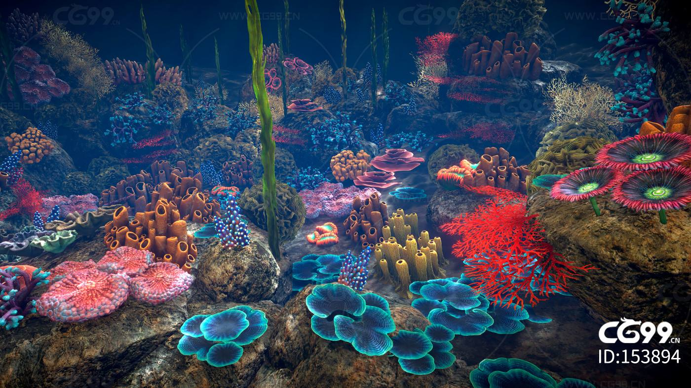
细胞外液的本质
是一种类似于海水的盐溶液。这在一定程度上反映了生命起源于海洋。

Slide 19
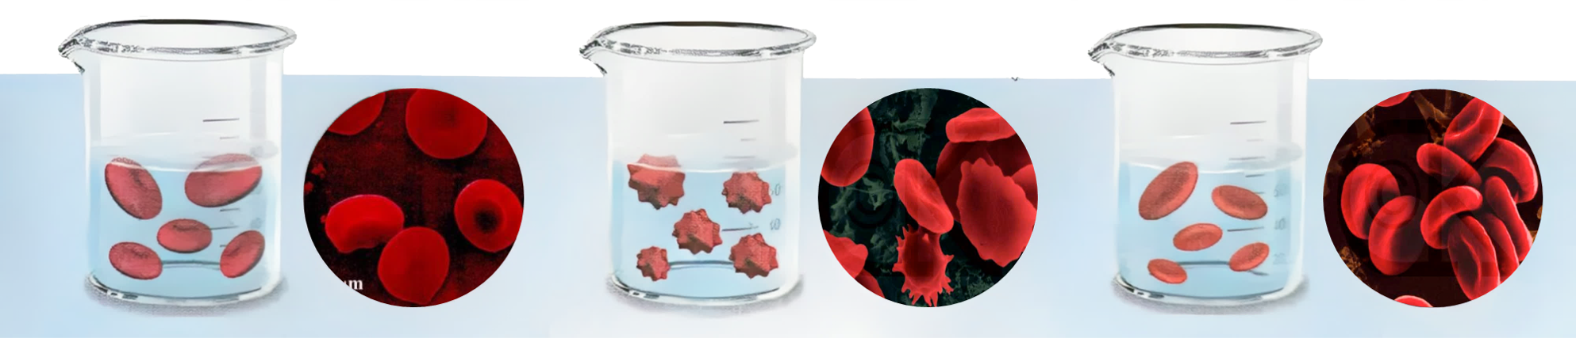
内环境的理化性质
将血液中的红细胞放在清水或浓度很低的溶液中，细胞会由于吸水过多而破裂；将红细胞放在浓度较高的溶液中，红细胞会由于过多失水而死亡。
在过酸、过碱或温度过高、过低等条件下，细胞也不能正常生活。
思考
在细胞外液中细胞会出现这样的情况吗？
Thinking

Slide 20
内环境的理化性质
渗透压
含义：指溶液中溶质微粒对水的吸引力。
决定因素：渗透压的大小取决于单位体积溶液中溶质微粒的数目，溶质微粒越多，即溶液浓度越高，溶液渗透压越高。
举例——血浆的渗透压：
决定因素：主要与无机盐（90%以上来源于Na＋和Cl－）、蛋白质的含量有关。
大小：37℃时，人的血浆渗透压约为770kPa，相当于细胞内液的渗透压。

Slide 21
内环境的理化性质
酸碱度
标值：正常人血浆的pH为7.35～7.45
原因：与它含有HCO₃－、H₂CO₃等物质有关。
温 度
人体细胞外液的温度一般维持在37℃左右。

Slide 22
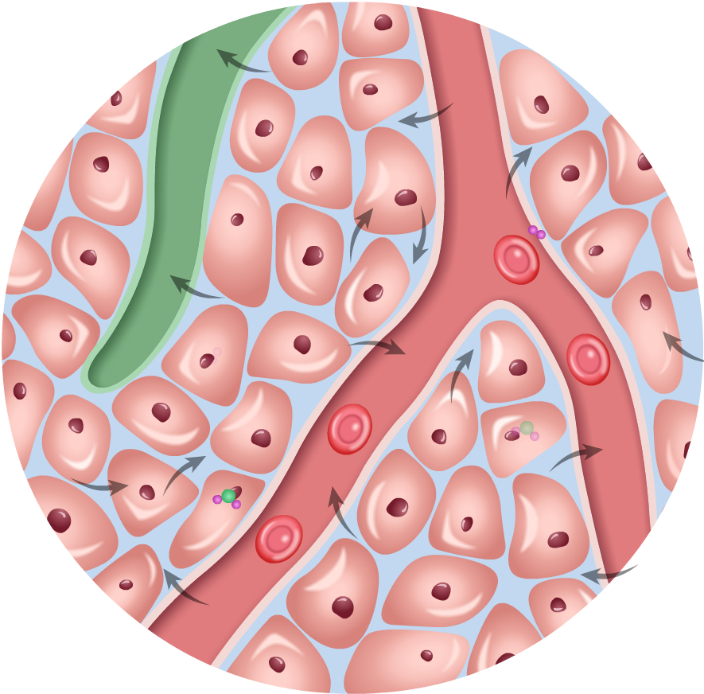
内环境的作用
细胞与内环境进行物质交换
可直接进行：不断获取进行生命活动所需要的物质，同时又不断排出代谢产生的废物，从而维持细胞正常的生命活动。
二者关系：相互影响、相互作用。细胞不仅依赖于内环境，也参与了内环境的形成和维持。

Slide 23
【思考·讨论】内环境如何完成与外界环境的物质交换
结合初中学过的人体消化、呼吸、循环、排泄等知识，与同学讨论以下问题。
Na⁺、葡萄糖、氨基酸和O₂等分别是经过什么途径进入内环境的？
提示：
Na⁺等来自食物，不需要经过消化可直接被吸收。葡萄糖、氨基酸等物质主要来自食物中的糖类和蛋白质。糖类和蛋白质是两类大分子物质，必须经过消化系统的消化，分解为葡萄糖和氨基酸才能被吸收。上述物质吸收后主要进入小肠绒毛内的毛细血管中。
O₂从外界空气中获得，通过呼吸运动的吸气，经呼吸道进入肺，在肺泡中与肺部毛细血管进行气体交换，进入肺部毛细血管中。
进入血液中的各类物质经血液循环运输到全身各处的毛细血管中，再通过物质交换过程进入组织液和淋巴液。

Slide 24
【思考·讨论】内环境如何完成与外界环境的物质交换
参与维持pH的HCO₃⁻/H₂CO₃是怎样形成的？
体内细胞产生的代谢废物（如尿素和CO₂），是通过哪些器官排到体外的？
细胞代谢产生的CO₂与H₂O结合，形成H₂CO₃，然后在碳酸酐酶的作用下，发生下列反应：H₂CO₃→H⁺+HCO₃⁻
提示：体内细胞产生的代谢废物主要通过皮肤分泌汗液、泌尿系统排出尿液和呼吸系统的呼气这三条途径来排出，其中以泌尿系统和呼吸系统的排泄途径为主。例如，尿素主要通过肾形成的尿液排出体外，CO₂主要通过肺扩散出去，再通过呼气运动排出体外。

Slide 25
【思考·讨论】内环境如何完成与外界环境的物质交换
请你用简单的示意图表示内环境与外界环境的物质交换的关系。
内环境与外界环境的物质交换图解示例如下。
体 内
体
外
(消化、吸收作用)
消化系统
物质残渣（一直未进入体内）
食 物
(运输作用)
循环系统
组 织 细 胞
体
外
营养物质
内 环 境
O₂、营养物质
O₂
代谢终产物
气 体
呼吸系统
泌尿系统
CO₂、少量水
其余代谢
终产物
皮肤
（排泄作用）

Slide 26
【思考·讨论】内环境如何完成与外界环境的物质交换
通过以上讨论，是否增进了你对本章章首页题诗的理解？
提示：通过上述讨论可以看出，内环境与外界环境的物质交换需要体内各个系统的参与。细胞和内环境是相互影响、相互作用的。细胞依赖于内环境，也参与内环境的形成和维持，这就是章题诗中“它让每一个细胞分享，又靠所有细胞共建”所表达的直接含义。

Slide 27
内环境的作用
内环境与外界环境的物质交换
需体内各个系统的参与。例如：
消化系统：将营养物质摄入体内
呼吸系统：吸入O₂、排出CO₂
泌尿系统：把代谢废物、水和无机盐排出体外
循环系统：把各种物质运输到机体的相应部位。
机体的各个部分正常运行和协调一致，共同保证内环境与外界环境之间物质交换的顺利进行。

Slide 28
内环境的作用
细胞通过内环境与外界环境进行物质交换。
营养物质
外界环境中的物质
消化系统
血浆
O₂
组织液
组织细胞
循环系统
呼吸系统
CO₂
淋巴液
尿素、水、无机盐等
泌尿系统、皮肤等

Slide 29
本课学习结束
预习：内环境的稳态

